Slide 1
První pomoc
Veronika Hejzlarová, DiS.

Slide 2
Cíl
zachránit život
zabránit zhoršení zdravotního stavu
urychlit proces uzdravení a zajistit bezpečnost poraněnému, sobě a ostatním přihlížejícím
obnova základních životních funkcí

Slide 3
Druhy první pomoci
Laická první pomoc
Technická PP
Odborná PP
Nemocniční péče

Slide 4
Praxe
155
KPCR = kardiopulmocerebrální resuscitace
Srdce, plíce, mozek = fyziologické funkce (FF)

Slide 5
KPCR dospělý
Dospělý = od nástupu puberty
Bezvědomí
Nedýchá
Palpace pulzu (orientačně)
Nejistota = zahájení KPR (2:30, 100/min. 5cm hloubka)

Slide 6
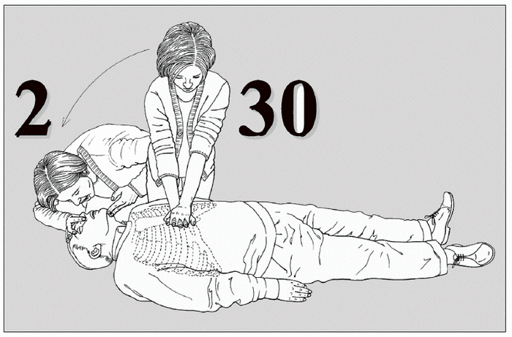
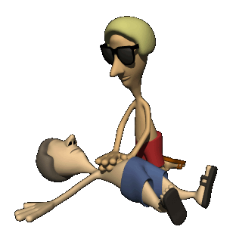

Slide 7

Postup A – C - B
AIRWAY
CIRCULATION
BREATHING

Slide 8
Krvácení
Tepenné
hluboké bodné, řezné, sečné, tržné rány
krev je jasně červená
vystřikuje z rány v pravidelných intervalech (podle pulzu).
při krvácení z velkých tepen (krční, pažní, stehenní) lze vykrvácet do 60-90s Život ohrožující !!!
Co s tím?
stlačit přímo v ráně TLAKOVÝ BOD
tlakový obvaz
škrtidlo 30 minut

Slide 9
TLAKOVÉ BODY

Slide 10
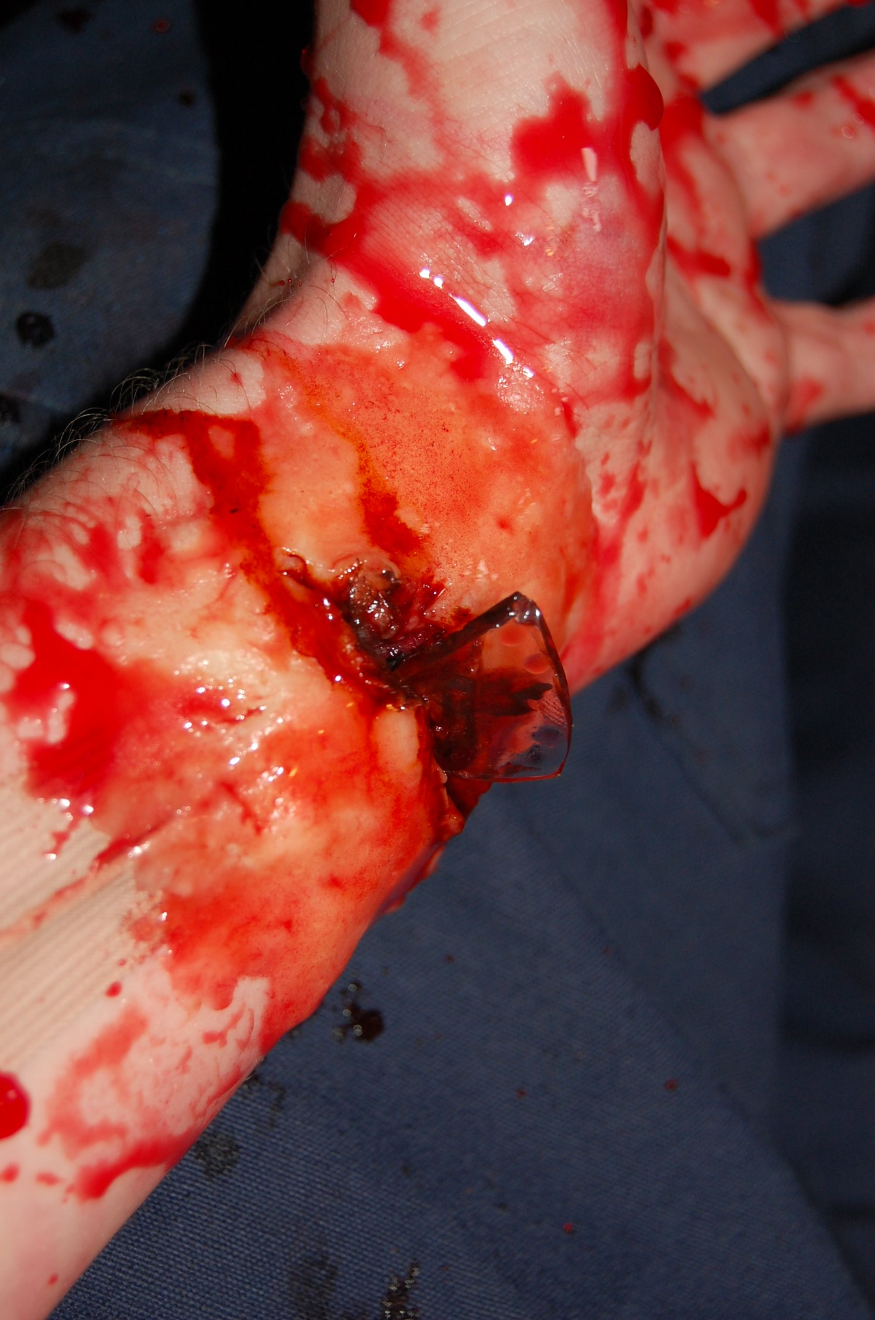
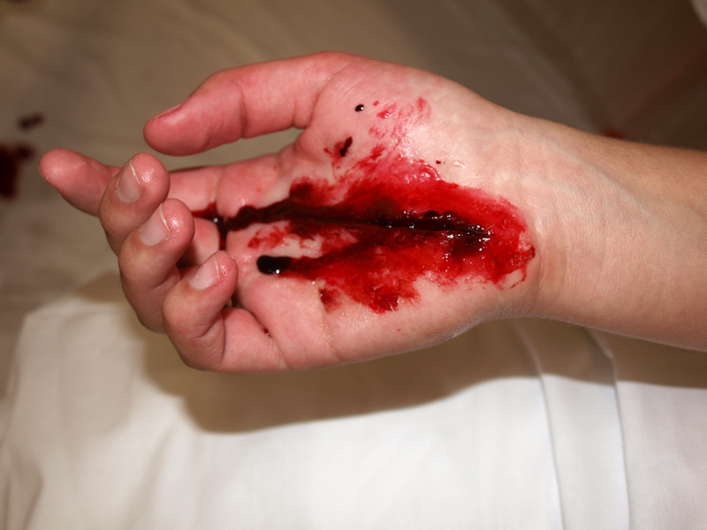

Slide 11
Krvácení
Žilní
povrchní řezné, sečné, zhmožděné, hluboké a jiné rány
tmavá, volně vytékající krev z rány
nevede k ohrožení života
výjimečně může krev z rány stříkat (varixy)
První pomoc
zvednutí postižené končetiny do výšky
přiložení tlakového obvazu na ránu
znehybnění končetiny, vypodložení

Slide 12
Krvácení z nosu
zastavuje se stisknutím kořene nosu na cca 5 min.
předklon hlavy, přiložení studených obkladů na zátylek
ošetření na ORL ambulanci
Krvácení z ušního zvukovodu
přiložit sterilní obvaz na ucho a ORL vyšetření.

Slide 13
Křečové stavy
Epileptický záchvat
PP
odklidit nebezpečné předměty
volat 155
po uklidnění dát do stabilizované polohy
zjistit stav vědomí a fyziologické funkce
NIKDY NESAHÁME POSTIŽENÉMU DO ÚST !!!

Slide 14
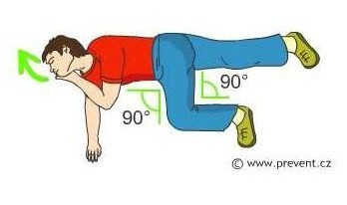

Slide 15
PP při úrazech elektrickým proudem
155
vlastní bezpečnost !!!!! Vypnutí elektrického proudu a zabezpečit odborníky ( hasiči, záchranná služba –155).
přerušení kontaktu postiženého s elektrickým vedením.
stav vědomí (reakce na oslovení a bolestivý podnět) , FF + stabilizovaná poloha
přidružená poranění – sterilní krytí, zástava krvácení, fixace zlomenin

Slide 16
!! Každý úraz el. proudem musí být zkontrolován lékařem, z důvodu pozdních srdečních arytmií v průběhu následujících 24 hod!

Slide 17
Termická Poranění - POPÁLENINY
I. (opalování)
otok, bolest, zarudnutí
spontánní hojení
II. A porucha epidermis ( opaření politím, ožeh plamenem )
zčervenání, bolest, puchýře
spontánní hojení větš. změna pigmentace
II.B hluboké částečné poškození kůže
skvrnitě červená, bolest, KN pomalý, ale zachován
hojí se jizvou
III.( opaření ponořením, hoření, chemikálie )
ztráta kůže v celé tloušťce
perleťově bílá, žlutá, hnědá až černá
necitlivost
transplantace kůže

Slide 18
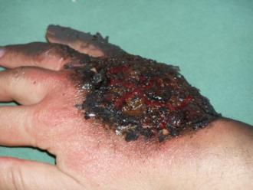
PP - POPÁLENINY
tekoucí studená voda
přiložit studený obklad
klid, popřípadě elevace končetiny
po klidové fázi mast na popáleniny
NIKDY PUCHÝŘE NEPROPICHUJEME!!!
155
psychická podpora
protišoková opatření (SP, nejíst,
nepít)

Slide 19
Poleptání a intoxikace
Kyseliny X Louhy
léky, drogy, alkohol, kouř
155 !!!
u kyselin a louhů nevyvolávat zvracení!
K (výplach DÚ vodou, vypít 100 – 300ml vody a mléka)
L (požití citrónové šťávy nebo octové vody)
u léků zjistit kolik si toho dotyčný vzal, popřípadě schovat krabičku od léků

Slide 20
Pád z Výše, zlomeniny
155
nehýbat s postiženým!!!
zjistit stav vědomí, FF
KPR 30:2
ošetřit přidružená poranění
ZLOMENINY OTEVŘENÉ X ZAVŘENÉ
znehybnění končetiny
nevyndávat předměty zaklíněné v ráně
zastavit krvácení
desinfekce okolí
přiložení krytí a obvazu

